Slide 1
Шоколадные подарки для женщин — 2018

Slide 2
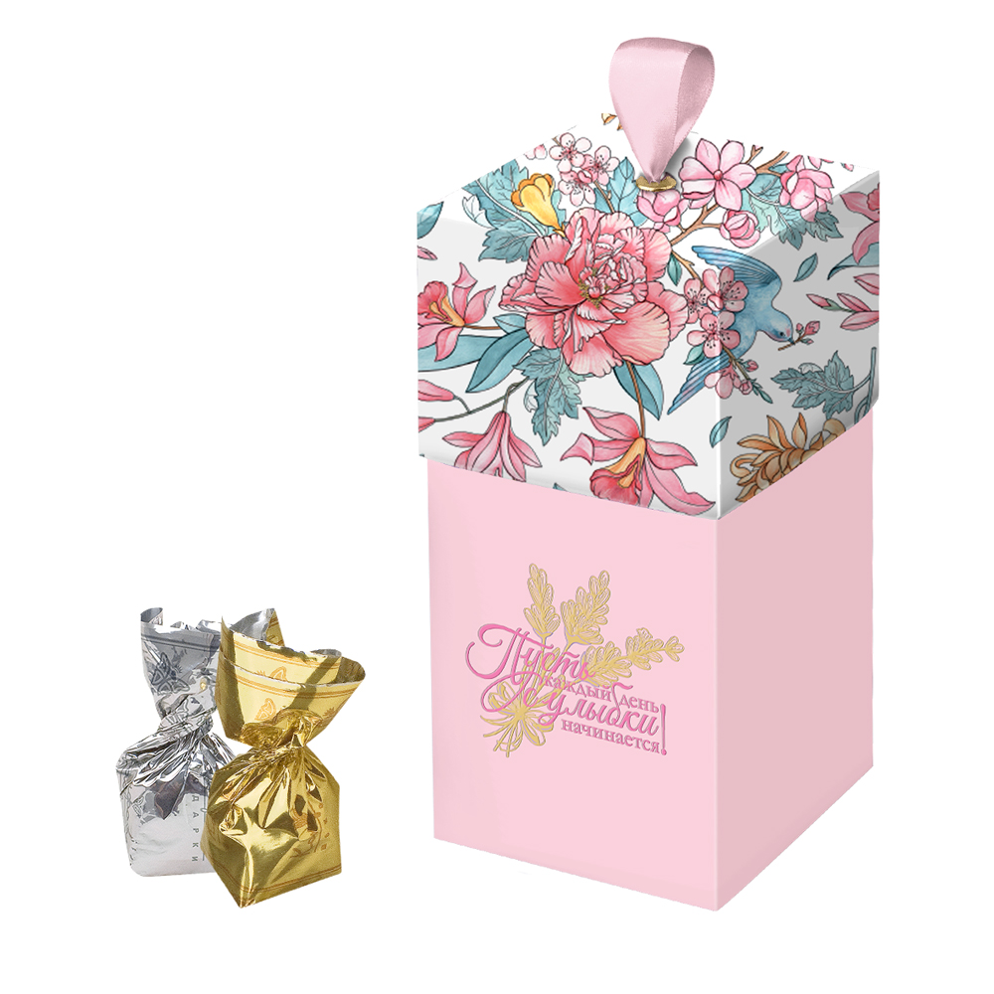
АВТОГРАФ
Вложение: Конфеты «О-ля-ля» из кофейного, шоколадного суфле и безе
в горьком шоколаде
Вес: 195г Размер: 8,5х8,5х20см Стоимость : 700,00 руб.

Slide 3
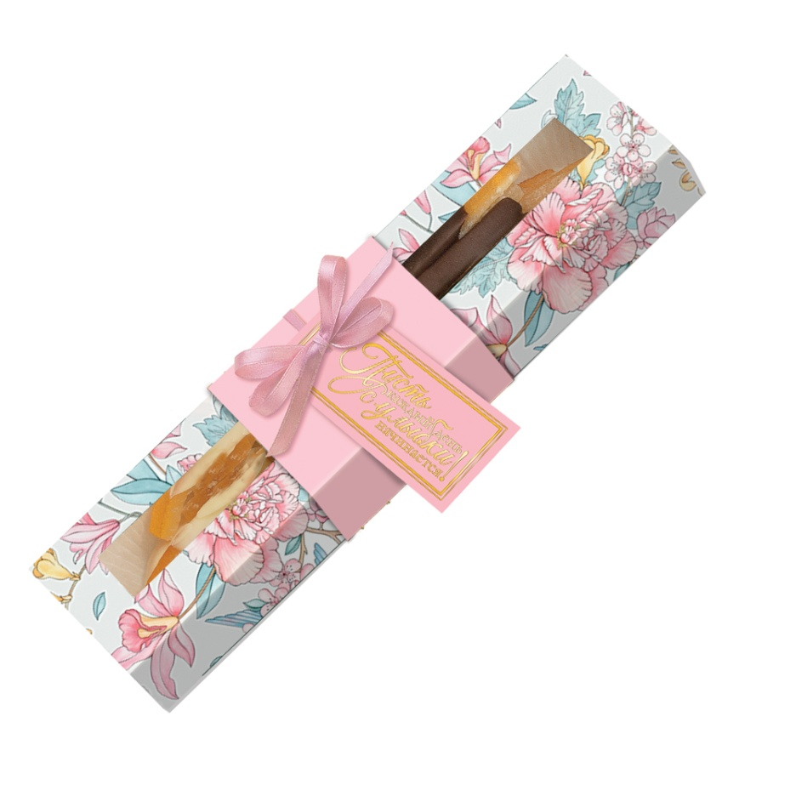
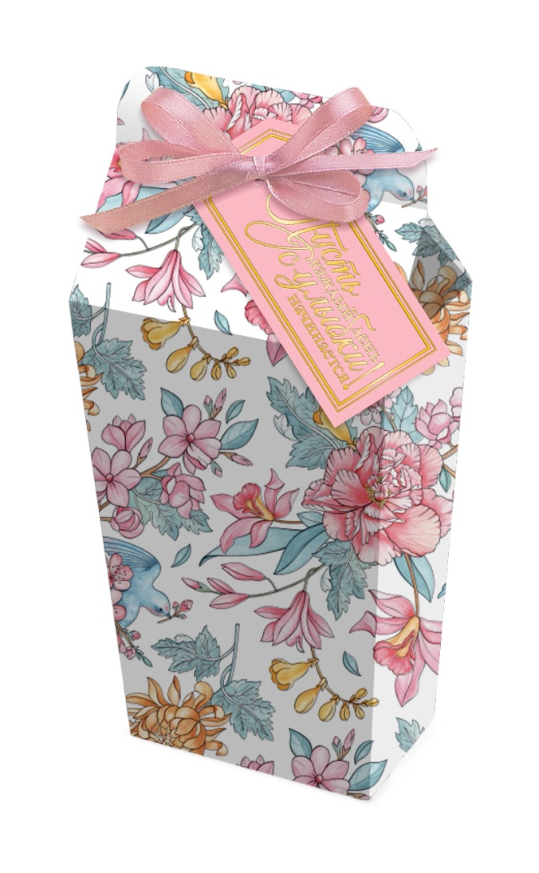
ПОДАРОК 045
Вложение: «Цукаты в горьком шоколаде «Апельсиновые корочки», «Цукаты в белом шоколаде «Апельсиновые корочки»
Вес: 80г Размер: 23х5,5х6см Стоимость: 485,00 руб.
СЛАДКИЕ МИНУТЫ
Вложение: Конфеты «Солнечный финик», «Солнечный абрикос», «Солнечная слива» в горьком шоколаде
Вес: 150г Размер: 5x10x20см Стоимость : 420,00 руб.

Slide 4
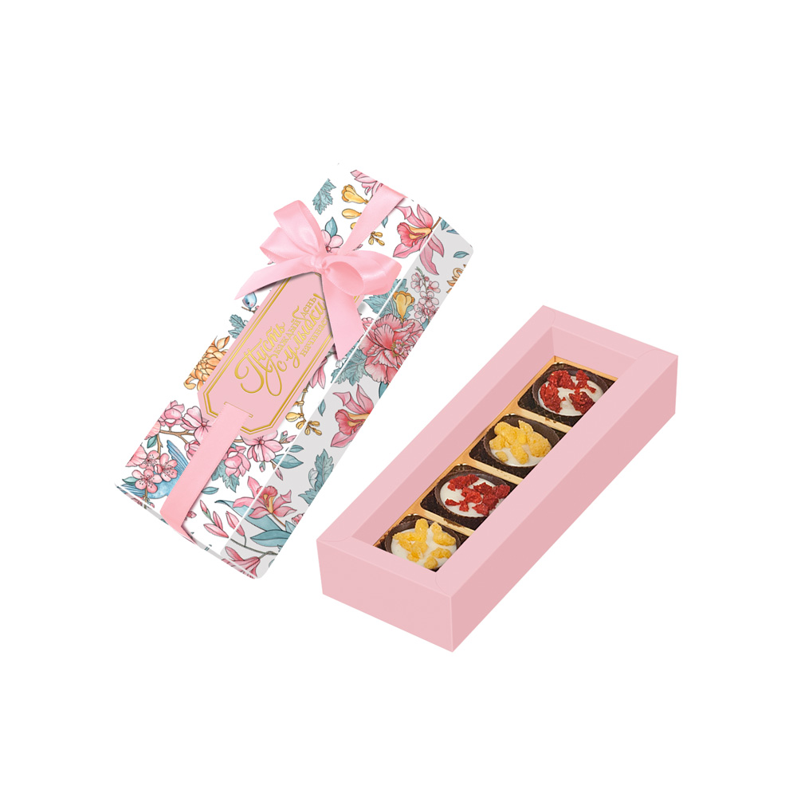
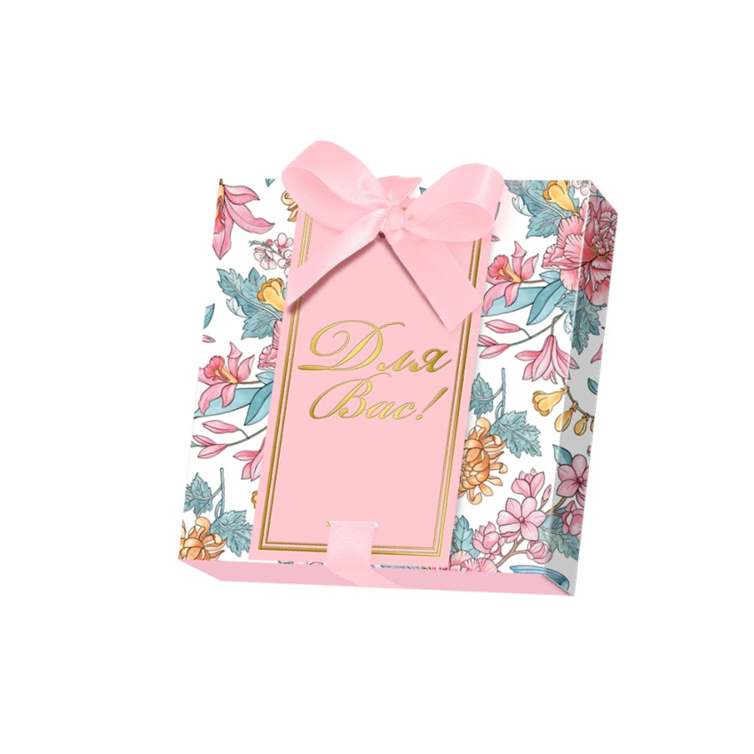
ГОСТИНЕЦ
Вложение: Сухофрукты в горьком шоколаде «Солнечный финик»,
«Солнечный абрикос», «Солнечная слива»
Вес: 75г Размер: 11х10,5х4см Стоимость : 290,00 руб.
ШТРИХ
Вложение: Конфеты ручной работы
Вес: 40г Размер: 18х6,5х5см Стоимость: 340,00 руб.

Slide 5
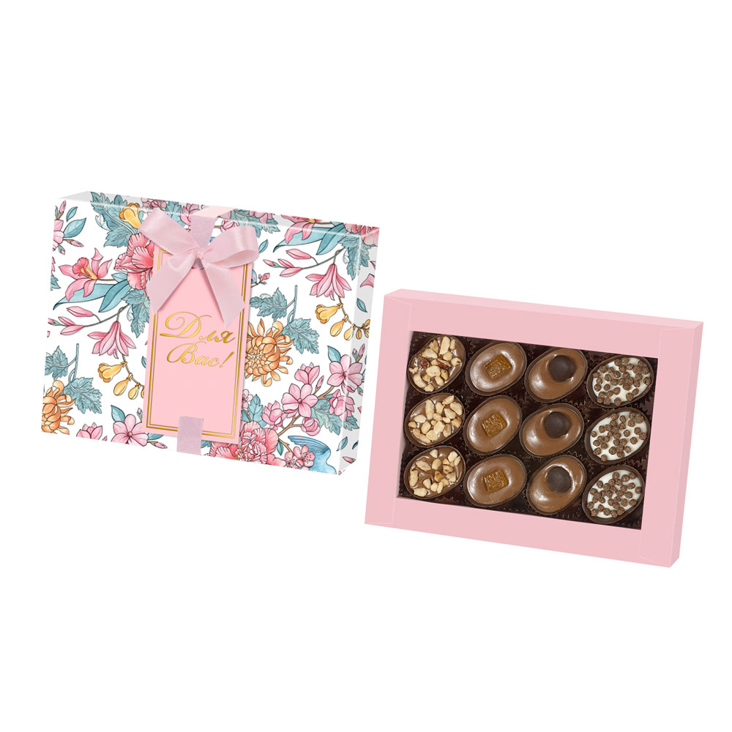
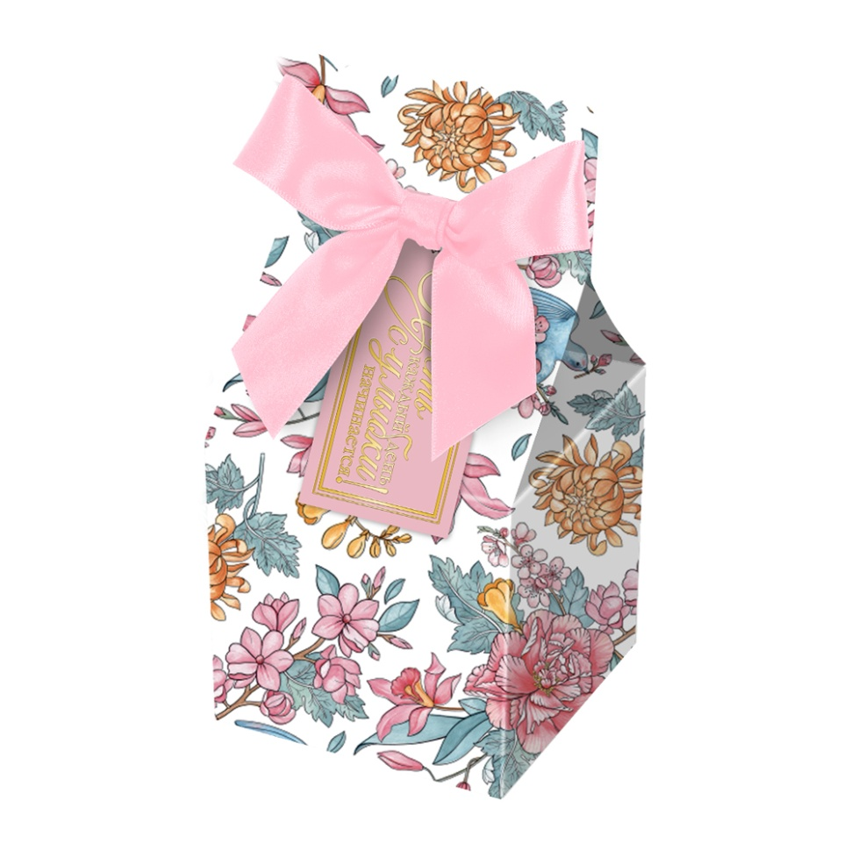
ФЕЙЕРВЕРК МАЛЫЙ
Вложение: Конфеты ручной работы
Вес: 120г Размер: 16х12х4см Стоимость: 785,00 руб.
ПОДАРОК 004
Вложение: Конфеты «Ванильное суфле» в горьком шоколаде
Вес: 150г Размер: 8,5х8,5х17,5см Стоимость : 495,00 руб.

Slide 6
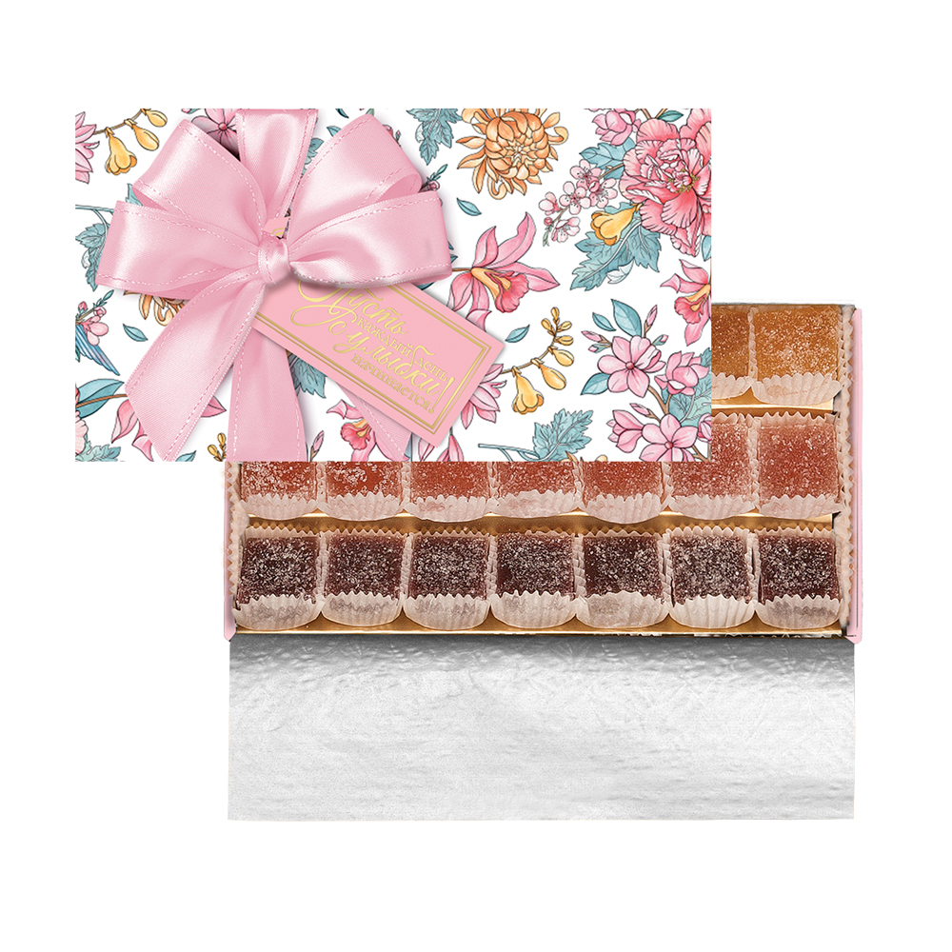
ПОДАРОК 019
Вложение: Мармелад желейный черничный, клубничный,
апельсиновый
Вес: 260г Размер: 20,5х11х7см Стоимость : 535,00 руб.

Slide 7
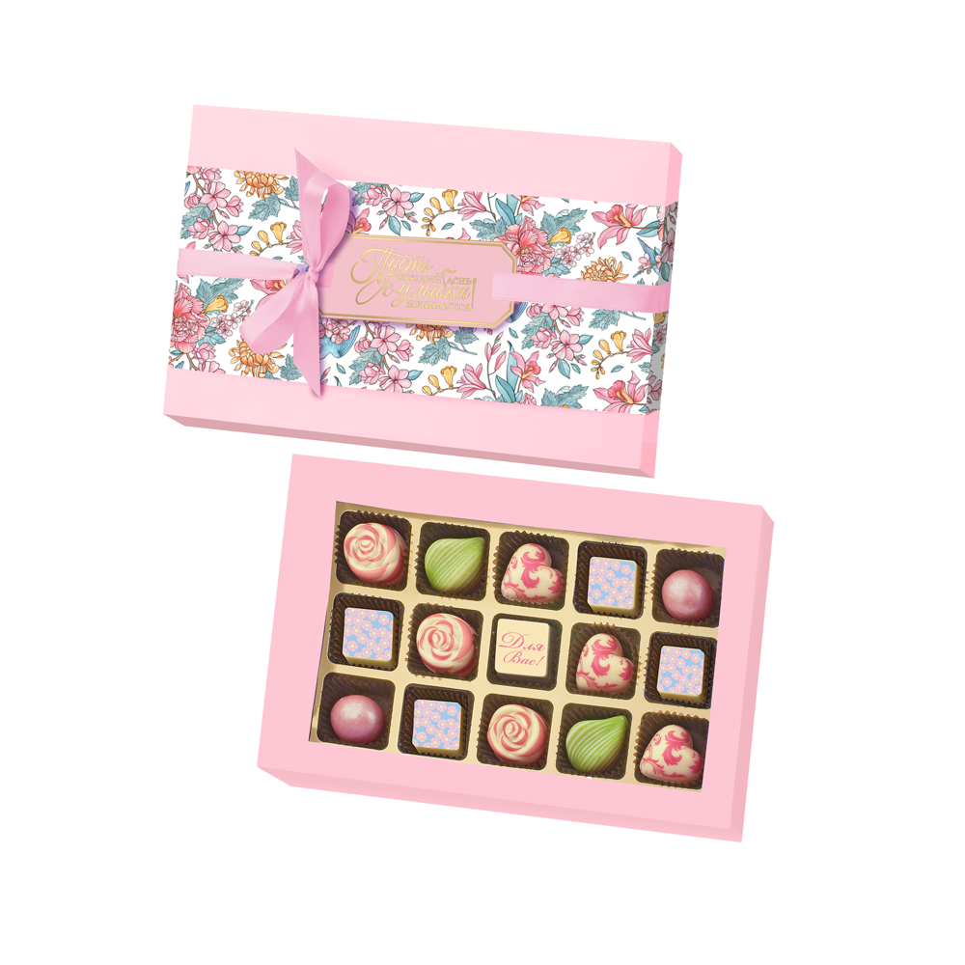
ДЛЯ ВАС!
Вложение: Шоколад белый фигурный декорированный, драже «Фундук в белом шоколаде» декорированное, конфета «Ванильное суфле» в горьком шоколаде декорированная, конфеты «Ассорти» декорированные со сливочной начинкой
Вес: 100г Размер: 23х15х3,5см Стоимость: 805,00 руб.

Slide 8
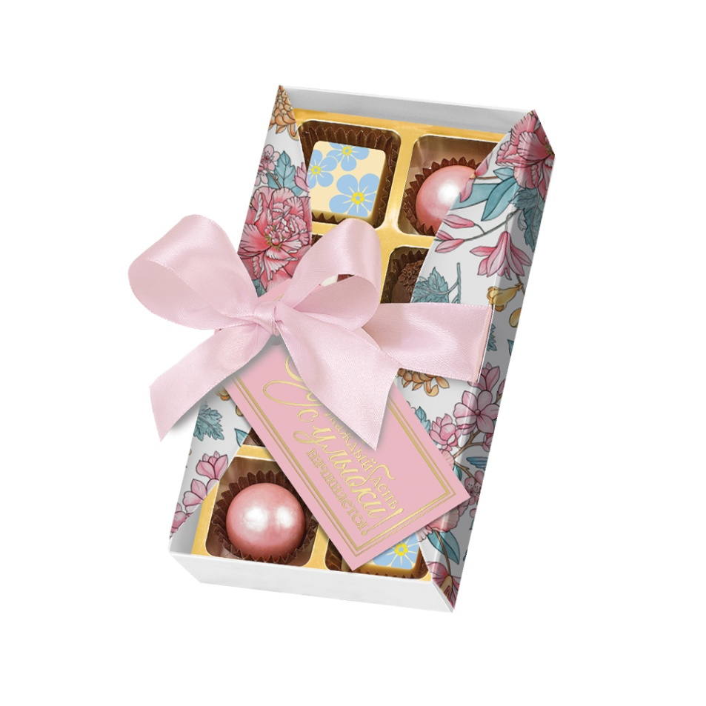
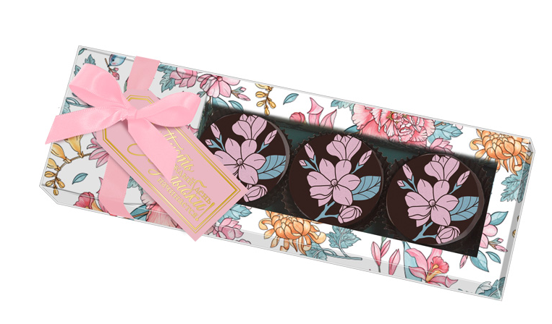
СУВЕНИР
Вложение: Конфеты «Шоколадное суфле» в горьком шоколаде декорированные
Вес: 105г Размер: 23х8х5см Стоимость: 385,00 руб.
ЛЕДИ
Вложение: Драже «Фундук в белом шоколаде» декорированное, мармелад желейный вишневый декорированный, конфета «Марципан» в горьком шоколаде, конфеты «Ассорти» декорированные со сливочной начинкой
Вес: 70г Размер: 16х8х5см Стоимость: 590,00 руб.

Slide 9
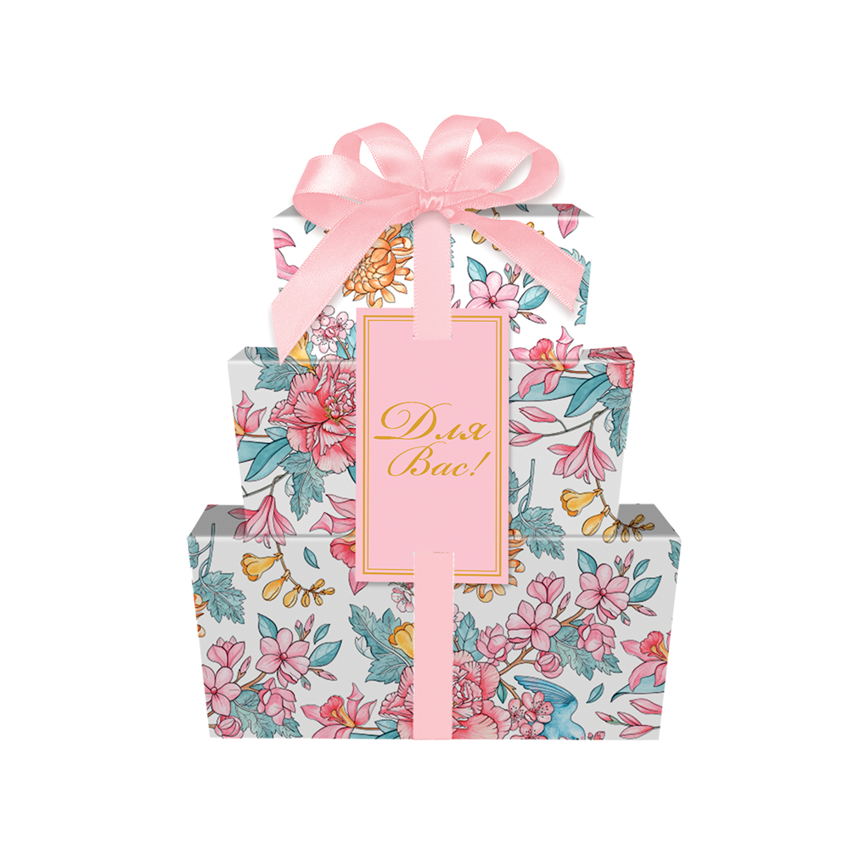
НАБОР 007
Вложение: «»»»»» «Подарок 012» / Вес: 315 г
Драже «Кедр в горьком шоколаде», «Лайм в шоколаде “Мохито”», «Фундук в молочном шоколаде», «Миндаль в белом шоколаде» ;
«Подарок 013» / Вес: 255 г Драже «Клубника в шоколаде» «Мандарин в шоколаде», «Миндаль в горьком шоколаде» ;
«Подарок 014» / Вес: 150г Драже «Клюква в шоколаде», «Фундук в горьком шоколаде»
Вес: 720г Размер: 18х11х24см Стоимость : 2670,00 руб.

Slide 10
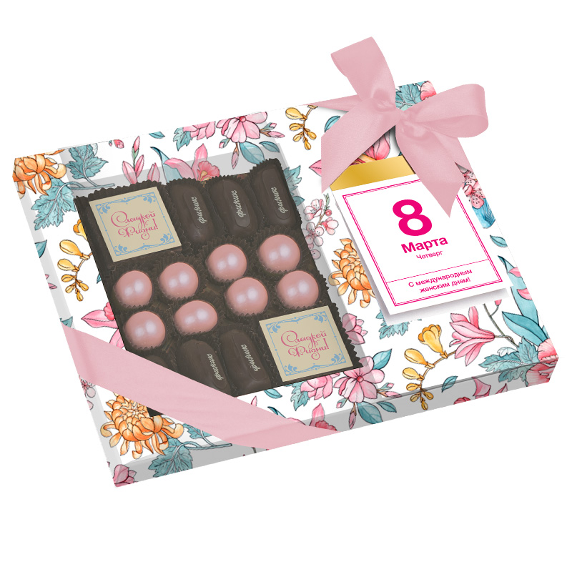
ФИЕСТА
Вложение:
Драже «Фундук в белом шоколаде» с декором,
Конфета «Гармония» / Вес: 35г (2 шт.) Ванильное суфле и вишневое желе в горьком шоколаде с декором; Конфеты «Солнечный финик» в горьком шоколаде.
Вес: 215г Размер: 25,5х19,5х2,5см Стоимость: 1340,00 руб.

Slide 11
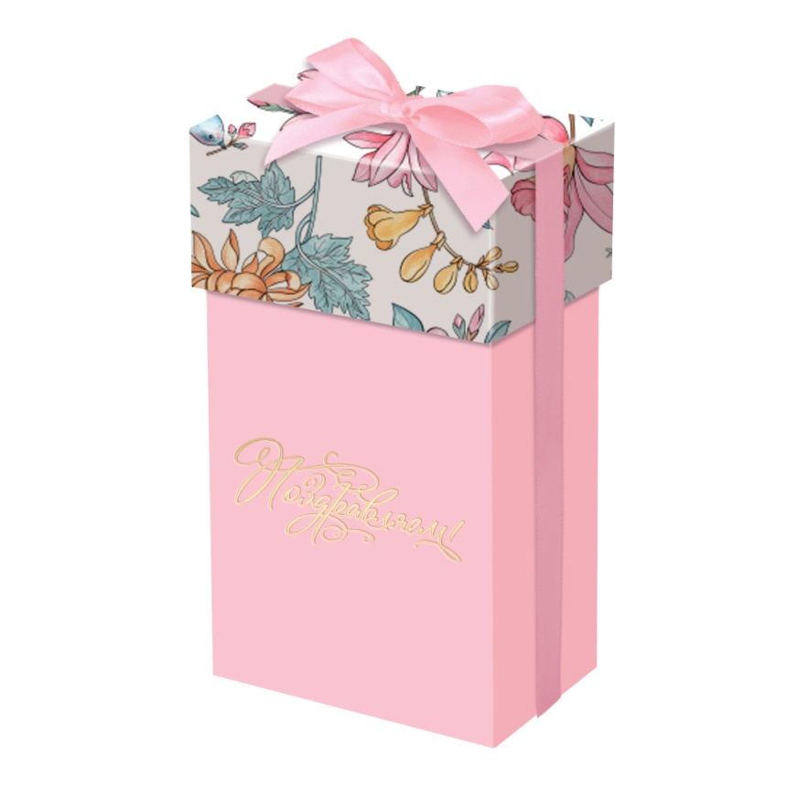
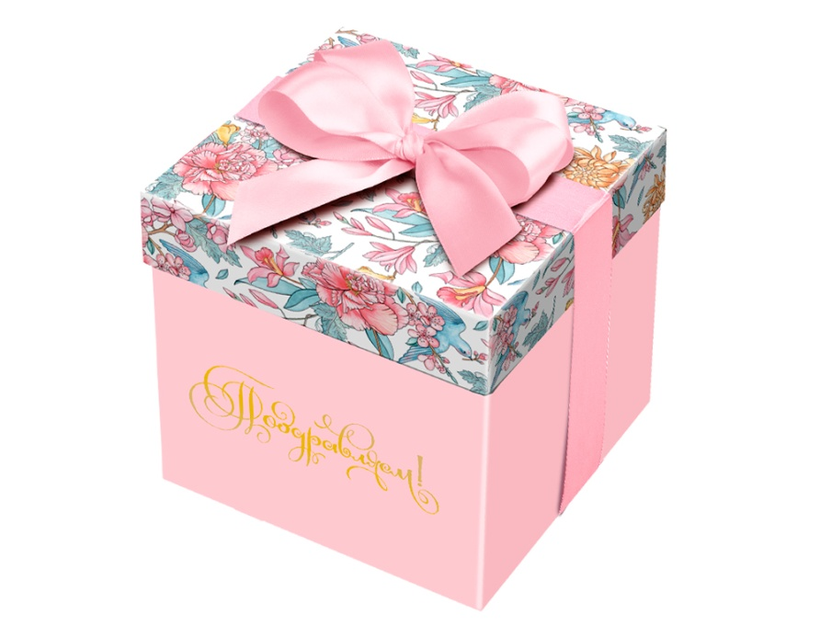
ПОДАРОК 023
Вложение: Конфеты желейные «Виноград» в горьком шоколаде
Вес: 105г Размер: 8,5х6х17,5см Стоимость: 415,00 руб.
ПОДАРОК
Вложение: Конфеты «Шоколадное суфле», «Ванильное
суфле», «Кофейное суфле»
в горьком шоколаде
Вес: 200г Размер: 10х10х13см Стоимость: 565,00 руб.

Slide 12
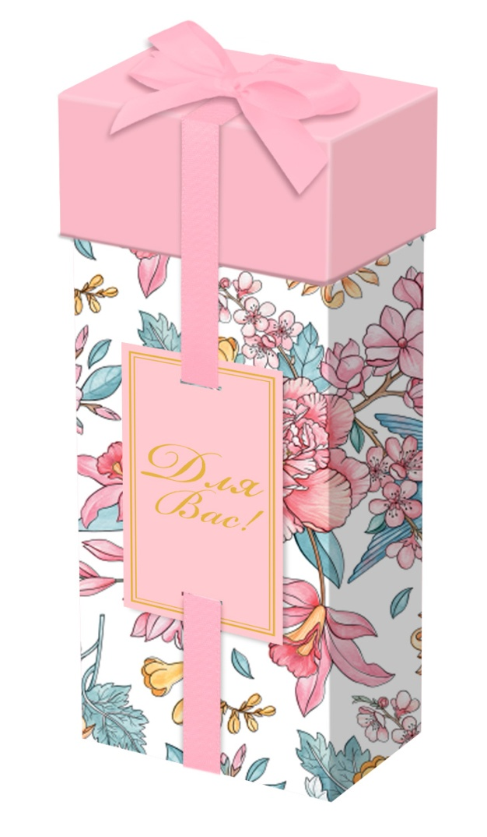
ПОДАРОК 024
Вложение: Конфеты «Ванильное суфле» в горьком шоколаде Вес: 150г Размер: 9х5,5х24см Стоимость: 530,00 руб.

Slide 13
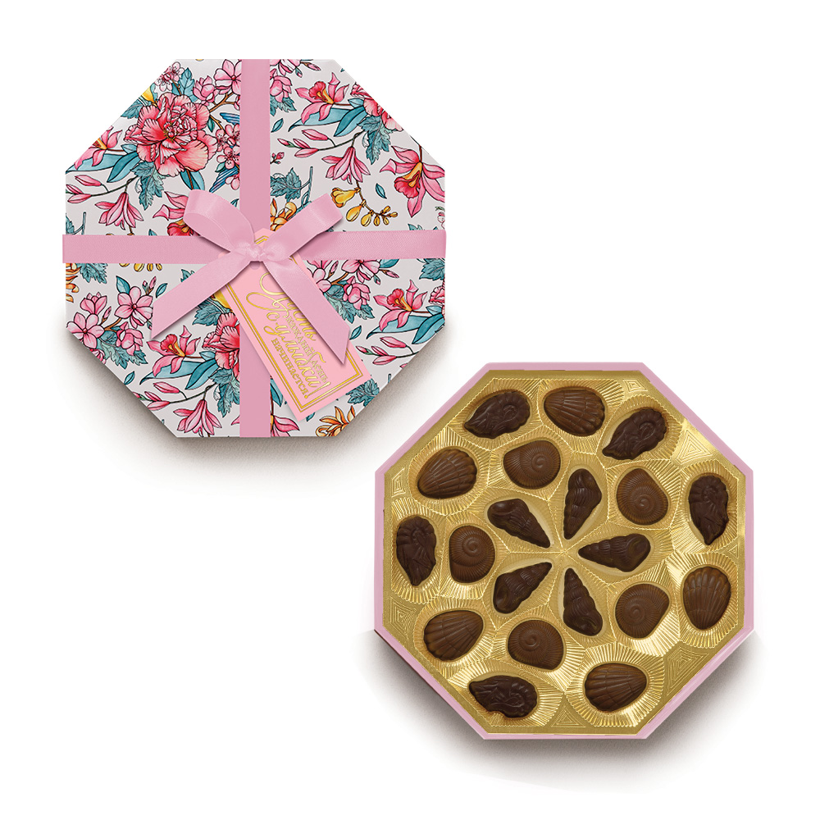
ВОСЬМИГРАННИК
Вложение: Шоколадные конфеты «Ассорти» со сливочной
и шоколадной начинками
Вес: 200г Размер: 22,5х22,5х4см Стоимость: 795,00 руб.

Slide 14
ОТКРЫТКА «СЧАСТЬЯ!»
Арт. В.ШКг669.100-ям
Вложение:
Шоколад горький с декором
Размер: 17,5x14,5x1см
Вес: 100г
Стоимость: 430 руб.
ОТКРЫТКА «СЧАСТЬЯ, МИРА И ДОБРА!» Арт. ШКб680.100-кзк
Вложение:
Шоколад белый с декором
Размер: 17,5x14,5x1см
Вес: 100г
Стоимость: 430 руб.

Slide 15
Указаны цены на тиражи от 100 штук. Тиражи от 50 штук — примерно +30%. Стоимость включает НДС.
Персонализация (бирка, открытка, лого на ленте или тиснение на коробке) — 100 рублей. Отдельно считается:
изготовление коробок с индивидуальным дизайном;
нанесение логотипов непосредственно на конфеты.
Срок производства — 7–10 рабочих дней с момента 100% предоплаты.
Стоимость доставки по Москве — от 2000 рублей.

Slide 16
Рекламные Вкусности ADSWEETS и Студия Нестандартной рекламы:
главный телефон: +7.495.782.20.90
телефон офиса: +7.499.929.53.10
E-mail: zapros@nestandart.ru
Сайты: http://www.adsweets.ru - Рекламные Вкусности http://www.nestandart.ru - Студия Нестандартной рекламы https://www.instagram.com/vkusno.adsweets - Наш Инстаграм

